Slide 1
Encuentro de catequesis 5° A y B
¿Qué necesitas hoy?

Slide 2
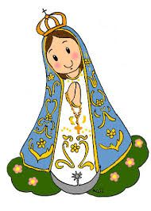
Compartimos lo que necesita nuestro corazón hoy.
Se lo pedimos a Dios por medio de nuestra Mamá María rezando juntos.

Slide 3
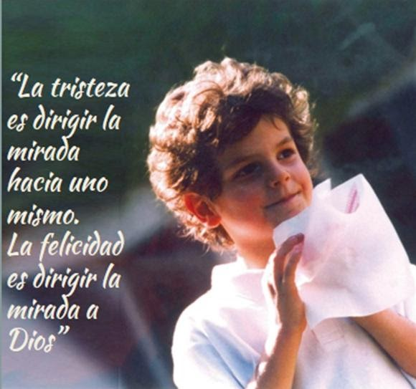
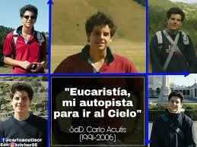
Conversamos y reflexionamos…
¿Cómo les fue con el compromiso que pensamos en el encuentro anterior? (Practicar la paciencia)
¿Qué aprendieron en el último encuentro sobre el perdón?
¿Qué fue lo que más les llamó la atención de Carlo Acutis?

Slide 4
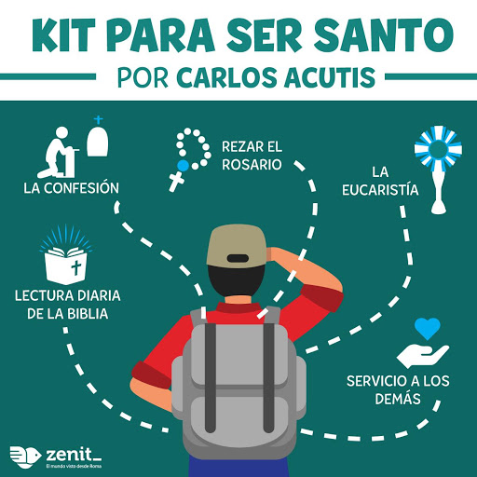
Todos admiramos a alguien, a los padres, algún deportista, cantantes, maestros, etc… Lo tomamos como modelo y nos gusta parecernos a ellos. La iglesia también propone algunos modelos de vida, son los Santos. En ellos se reconoce una entrega especial de amor a Dios, al prójimo y también de seguimiento de los valores del Evangelio. Los Santos son ejemplos de cómo seguir a Jesús. Y la buena noticia es… ¡Que todos estamos llamados a ser Santos!
¡Carlo nos enseñó la "receta" para vivir muy unidos a Jesús y ser santos!

Slide 5
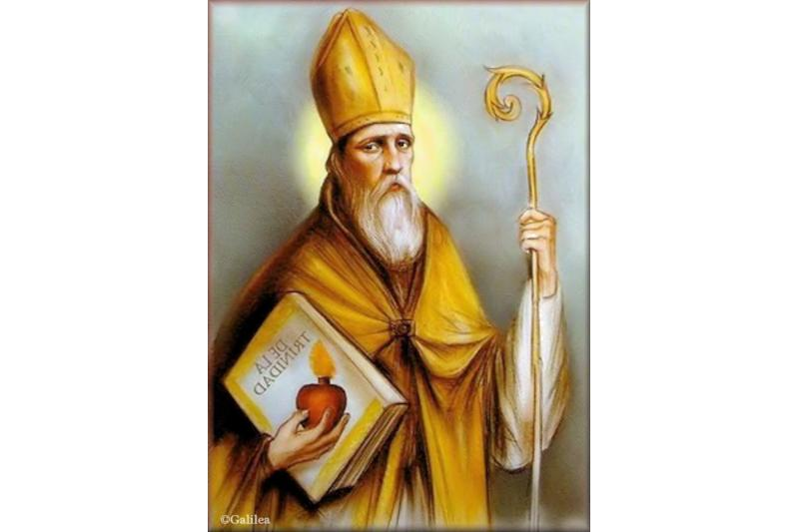
¿Conocen la historia de San Agustín?
¡Se las cuento!

Slide 6
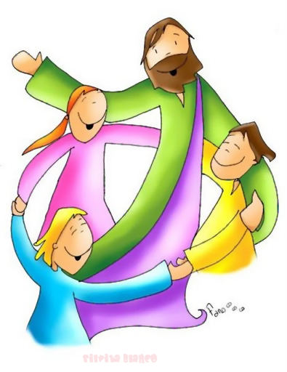
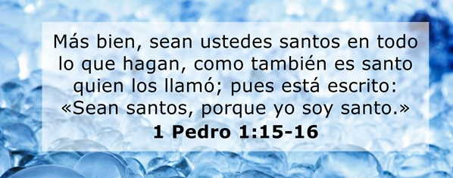
¿Qué actitudes de la vida diaria nos acercan a la santidad?
Teniendo en cuenta estas actitudes…
¿Qué compromiso nos podemos proponer?

Slide 7
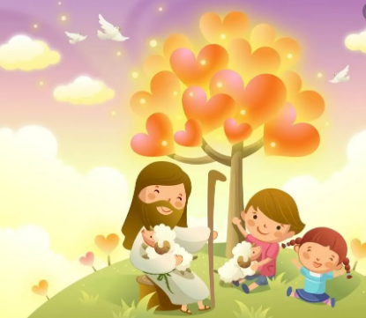
Con el corazón lleno de alegría por este hermoso encuentro, nos despedimos hasta la semana que viene ¡Buen fin de semana!

